Slide 1
Les fables de jean de la fontaine
CLASSE 3^ A

Slide 2
JEAN DE LA FONTAINE
Jean de la Fontaine est né le 8 juillet 1621 à Chàteau-Thierry et il est mort le 13 avril 1695 à Paris. Il est un poète français de grande renommée, principalmet pour ses Fables.
Son père maitre des eaux et de forets , avrait voulu que sons fils prend les ordres. Pertant ses dernières annèes de vie il a publiè beacoup de fables, qui ont fait sa glaire.
C’est en 1668, que Jean de la Fontaine fait parqite son premier ouvrage “Les Fables Chaises”, c’est un recueil qui contient 124 fables rèparties en des livres qui sont dediès on Dauphine. Entre temps Jean de la Fontaine tombe malade, il va mourire à Paris.
la plupart met en scène des animaux et a une morale au début ou à la fin. Ces fables furent écrites dans un but éducatif et étaient adressées au Dauphine. La Fontaine dit “je me sers d’animaux pour instruire les hommes”.

Slide 3
LE CORBEAU ET LE RENARD
Résumé: flatté par les propos du renard, le corbeau risque de perdre son repas. Une histoire qui montre qu'à écouter sans réfléchir, on devient vulnérable et influençable.
Morale : apprenez que tout flatteur vit aux dépens de celui qui l’écoute. Cette fable fait voir ce que peut l’esprit, et que la sagesse est toujours la plus forte. Le corbeau, par vanité (signifie quelqu’un de très fier de lui-même et qui s’en vante), montre le peu de richesse qu’il a et il se le fait voler. Le renard, lui ne possède rien, mais il repart la bouche pleine.

Slide 4
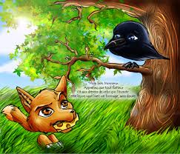
images

Slide 5
La Grenouille qui veut se faire aussi grosse que le Boeuf
Résumé: L’histoire que raconte cette fable est plutôt drôle puisqu’elle évoque une grenouille qui éclate ! Le désir qu’elle a de ressembler au bœuf est la cause de cette triste fin.
Morale:: Tout bourgeois veut bâtir comme les grands seigneurs, tout prince a des ambassadeurs, tout marquis veut avoir des pages. À l’époque, il y avait une pratique qui consistait à vouloir paraître d’un rang plus élevé que celui qu’on occupe réellement. On veut paraître plus important qu’on l’est. La grenouille veut tellement paraître plus importante que le bœuf que sa vanité lui fera perdre la vie.

Slide 6
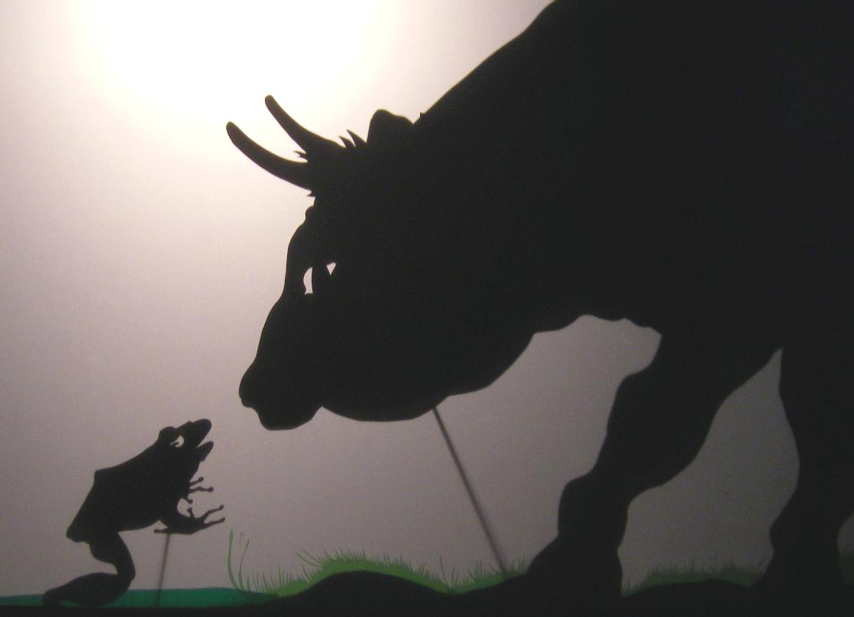
images

Slide 7
La Cigale et la Fourmi
Résumé: La cigale n’a pas de manger pour l’hiver parce qu’elle a fait de la musique tout l’été. Elle va chez la fourmi et demande quelque chose a manger. La fourmi est avare et ne veut pas donner de sa réserve a la cigale. Quand la fourmi revient pourquoi la cigale n’a pas de provisions elle lui dit de danser pour recevoir de la de grain.
La morale: On doit prévoyer pour survivre. (La fourmi a chercher ses réserves en été pour avoir de manger en hiver) On ne reçoit rien sans faire quelque chose pour ca. (À la fin la cigale doit danser pour recevoir quelque chose à manger de la fourmi)

Slide 8
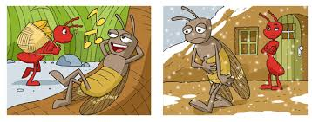
images

Slide 9
Rat et l'Huître
Résumé: Un Rat hôte d'un champ abandonne son trou. Au bout de quelques jours le voyageur arrive En un certain canton où Thétys sur la rive avait laissé mainte Huître ; et notre Rat d'abord crut voir en les voyant des vaisseaux de haut bord. D'un certain magister le Rat tenait ces choses, et les disait à travers champs ; N'étant pas de ces Rats qui les livres rongeants se font savants jusques aux dents. Parmi tant d'Huîtres toutes closes, une s'était ouverte, et bâillant au Soleil, d'aussi loin que le Rat voir cette Huître qui bâille : Là-dessus maître Rat plein de belle espérance, approche de l'écaille, allonge un peu le cou, se sent pris comme aux lacs ; car l'Huître tout d'un coup se referme, et voilà ce que fait l'ignorance.
La morale: Ceux qui n'ont du monde aucune expérience sont aux moindres objets frappés d'étonnement : Et puis nous y pouvons apprendre Que tel est pris qui croyait prendre

Slide 10
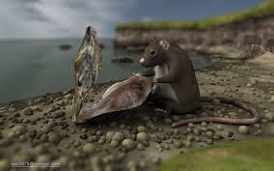
images

Slide 11
Le loup et l’agneau
Résumé:Dans cette fable La Fontaine veut montrer les injustices de la vie: les deux animaux protagonistes sont un loup et un agneau.Ce dernier était en train de se désaltérer dans un courant quand le loup arrive et commence a lui faire des accusations absurdes par exemple il affirme que l'agneau est en train de troubler son breuvage et que il a parlè mal du loup l'année passée (meme si l'agneau n'était pas encore né). Donc le loup décide de manger l'agneau sans l'écouter et sans accepter des justifications.C'est la morale du plus fort qui triomphe sur le faible.
Morale:La raison du plus fort est toujours la meilleure

Slide 12
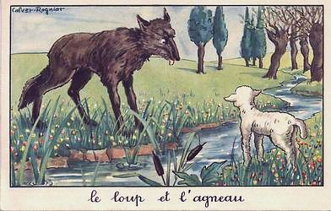
images

Slide 13
LE LOUP ET LA CICOGNE
Résumé:Un jour un loup avide mangeait un os, mais accidentellement fini dans le gorge. Heureusement, un passant de la cicogne aidè, glissa son long bec dans la gorge et a dècollè de l’os.
Morale:Ne attends rien de la puissante et ne vous attende rèmunèration puor vos faveurs.

Slide 14
images

Slide 15
LE LION VIEUX ET LE RENARD
Résumé:: Un lion maintenant agè ne pouvaint plus chasser et donc il se retira dans une grotte. Avait pensè à feindre la maladie de sorte que les animaux qui passaient à lui rendre visite, il les mangeait. Mais un jour , vint à lui un renard, le lion lui a demandè de mettre en mais le renard lui dit pas .

Slide 16
IMAGES

Slide 17
LE RAT DE VILLE ET LE RAT DES CHAMPS
Résumé:Un rat de ville et un rat des champs sont amis.Le rat de ville dis à le rat des champs que il est chanceux parce que il peut manger avec la calme pendant que il mange beaucoup mais vite.
Alors le rat de ville va manger dans les champs et celui des champs va manger à la ville.
Mais les deux rats regrettent leur vie et le rat de ville rentre à la ville, et celui des champs rentre à les champs.
Morale:Les deux rats au début sont amis puis vers la fin ils deviennent ennemis, parce que le rat des champs trouve le rat de ville trop citadin

Slide 18
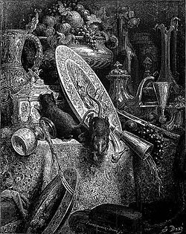
IMAGES

Slide 19
LE LOUPE ET LE CHIEN
Résumé:Le loup, affamé, en vient à demander à un chien (fort bien nourri), ce qu'il devrait faire pour être lui-même aussi bien nourri. Le chien lui conseille de se mettre au service d'un humain. Le loup réalise alors que le chien porte un collier, et décide de ne pas suivre le conseil.
Morale:Dans cette fable, Jean de la Fontaine n'a pas explicité la morale. Elle peut néanmoins se résumer en ceci : mieux vaut être pauvre et libre que riche et esclave.

Slide 20
IMAGES

Slide 21
LA RONDINE ET LES PETITS UCCLE
Résumé:Il est arrivé qu'un agriculteur a été semer des graines de chanvre dans un domaine où une hirondelle et certains autres oiseaux allaient percevoir leur nourriture.
« Faites attention de cet homme, » dit l'hirondelle. « Pourquoi, ce qu'il fait? » demanda l'autre. "Il est semer les graines de chanvre ; Veillez à prendre chacune de ces graines ou sinon le regret."
Les oiseaux n'étaient pas les paroles de l'Hirondelle et au fil du temps, le chanvre a grandi et a été tissé dans la corde et corde ont été faites et beaucoup d'oiseaux qui avaient méprisé les mots de l'Hirondelle ont été capturés dans les filets de ce chanvre très.
Morale: Si ce n'est pas sur, vous ne croyez pas en mal.

Slide 22
IMAGES

Slide 23
LA POULE AUX OEUFS D’OR
Morale:L'avarice perd tout en voulant tout gagner. Pendant ces derniers temps, combien en a-t-on vus Qui du soir au matin sont pauvres devenus Pour vouloir trop tôt être riches?

Slide 24
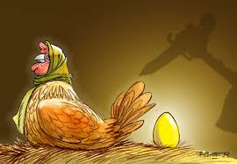
IMAGES

